Slide 1
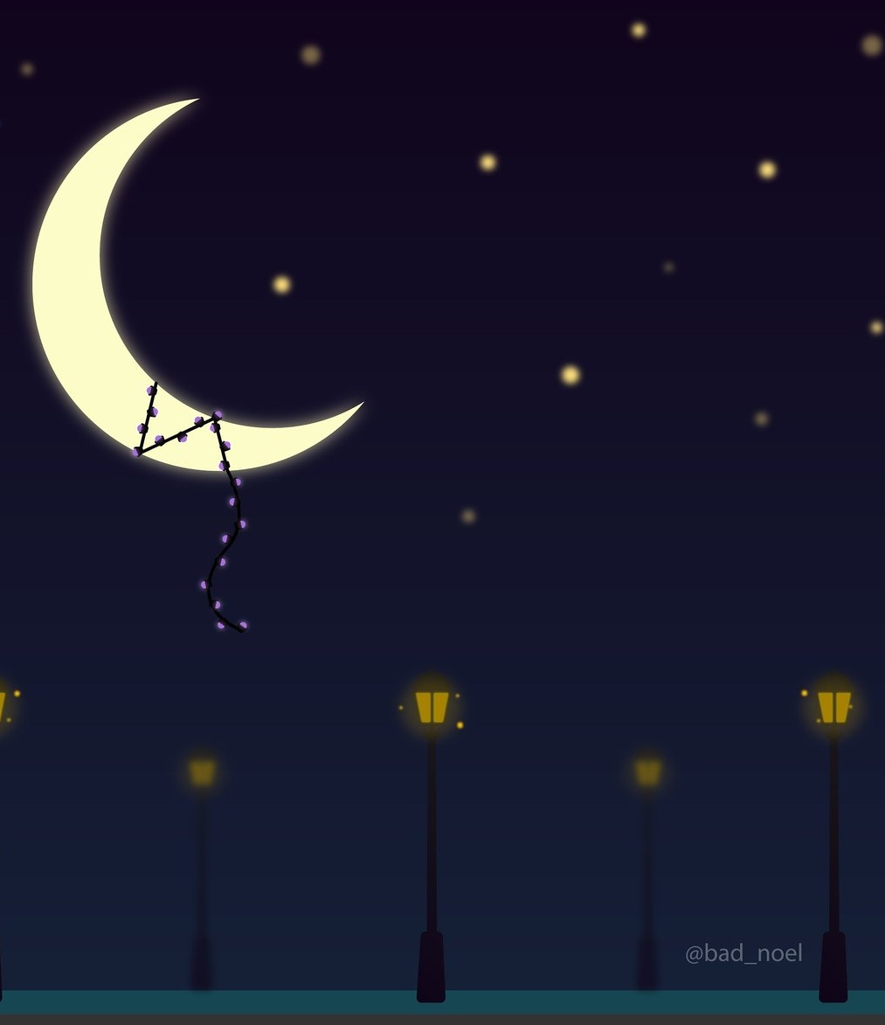
“Ser referentes en la formación de personas autónomas, creativas e íntegras, que contribuyen en la formación de una mejor sociedad”
HÁBITOS DE SUEÑO

Slide 2
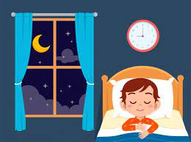
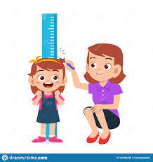
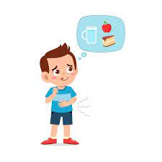
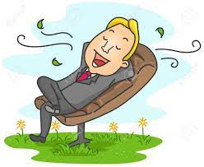
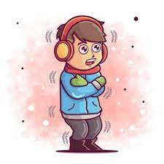
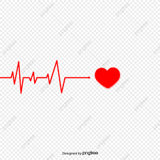
Proceso biológico
Sueño
Mientras duerme se realiza diversas funciones importantes para mantenerse saludable
Partes del cerebro y el cuerpo siguen funcionando cuando dormimos
FUNCIONES DEL CEREBRO DURANTE EL SUEÑO
Baja la temperatura del cuerpo arterial y latidos del corazón
Se liberan hormonas
Los músculos se relajan
Crecimiento
Melatonina
Del hambre
el corazón descansa

Slide 3
ETAPAS DEL SUEÑO
Sueño Ligero, cualquier sonido o movimiento puede despertar a una persona. Se producen los movimientos oculares y dura aproximadamente 10 minutos
Etapa 1
Adormecimiento
En esta etapa la temperatura corporal y frecuencia cardiaca disminuye. Los sonido o movimientos deben ser mucho más fuerte para despertar. Desaparecen movimientos oculares
Etapa 2
Sueño Ligero
Etapa 3
Transición hacia sueño profundo
Aproximadamente dura 2 a 3 minutos. Si nos despertamos en esta fase nos sentimos aturdidos.
Etapa 4
Sueño Delta
Duración aproximada de 20 minutos, es esencial para la recuperación física y mental
Tiene una duración de 2 horas total.
Es fundamental para la regeneración cerebral
El cerebro está activo. En los primeros 10 minutos la respiración es rápida e irregular , en los 30 minutos restantes, se produce sueño profundo. Es la fase donde se producen los sueños.
Etapa 5
Sueño REM
El cerebro está activo, pero el cuerpo inactivo

Slide 4
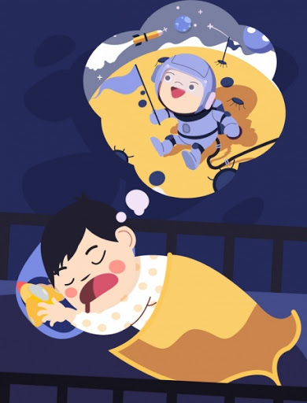
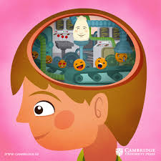
La zona del cerebro encargada de las emociones se encuentran activa, por eso soñamos que hacemos y sentimos cosas.
¿Por qué soñamos?
Zona encargada de las emociones en el cerebro Amígdala
Los sueños que se producen en la fase 5 del sueño se viven como reales y muchas veces pueden contar hechos que no tienen mucha coherencia con la vida real, pro ejemplo: Soñar que podemos volar

Slide 5
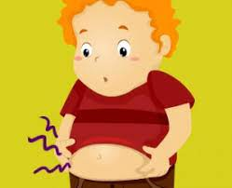
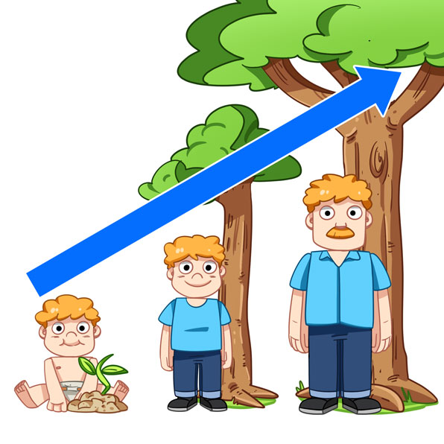
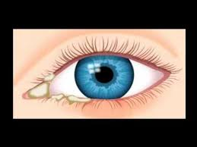
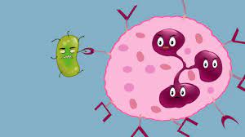
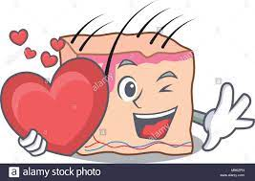
PROFUNDICEMOS: Lo que ocurre mientras dormimos
SOMATOTROPINA
Hormona del hambre, en las mañanas tenemos más hambre, lo que significa que necesitamos consumir nutrientes
Ayuda a que funcione bien la hormona del crecimiento
Nos ayuda a bajar el nivel de azúcar en la sangre
SISTEMA INMUNE
Hormona que nos permite crecer de estatura, aumentar músculos
Crecen las defensas que combaten enfermedades
MOVIMIENTO DE LOS OJOS
Es el resultado de la limpieza de los ojos
Las lagañas son los residuos “células descartadas”, es decir lo que el cuerpo no necesita
PIEL
GRELINA
Van naciendo nuevas células de la piel

Slide 6
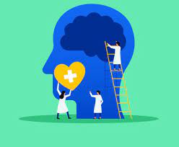
Dormir y Salud Mental
El cortisol es la hormona del estrés, cuando dormimos se produce menos
Sentirse muy estresado puede llevarnos a sentirnos con menos ánimo
La falta de sueño produce irritabilidad, es decir sentirnos más enojados/as
La falta de sueño, disminuye la capacidad de concentración
Mientras se duerme lo que hemos aprendido se consolida

Slide 7
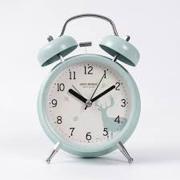
Nos sentimos adormecidos
Podemos sentirnos más triste
Engordamos más
Bajo rendimiento en el colegio y el trabajo
Fatiga diurna
Cambios en el sistema metabólico (peso), endocrino(hormonal) e inmunológico(defensas)
12 a 15 horas Lactantes
11 a 14 horas niño/as de 3 a 5 años
10 a 13 horas niños/as 6 a 13 años
9 a 11 horas, adolescentes
Horas de sueño
Consecuencias
de dormir menos horas
Cafeína, comidas picantes (aumentan la temperatura corporal), legumbres (reflujo), te, carnes rojas, embutidos
Alimentos que facilitan el sueño
Plátano, piña, palta, lechuga, huevo, pescado azul, frutos secos (Ricos en Triptofano)
Alimentos que influyen en un mal sueño

Slide 8
El reloj biológico está sincronizado con la luz externa y recibe información directa de la retina. Este reloj se activa al acabar el día y disminuir la señal luminosa, notando la sensación de somnolencia unas horas más tardes
La exposición a la luz artificial televisores, computadores, celular, Tablet puede contribuir a que las partes del cerebro que regula el sueño no se activen hasta amuchas horas más tarde

